Slide 1
Поклади нафти і газу

Slide 2
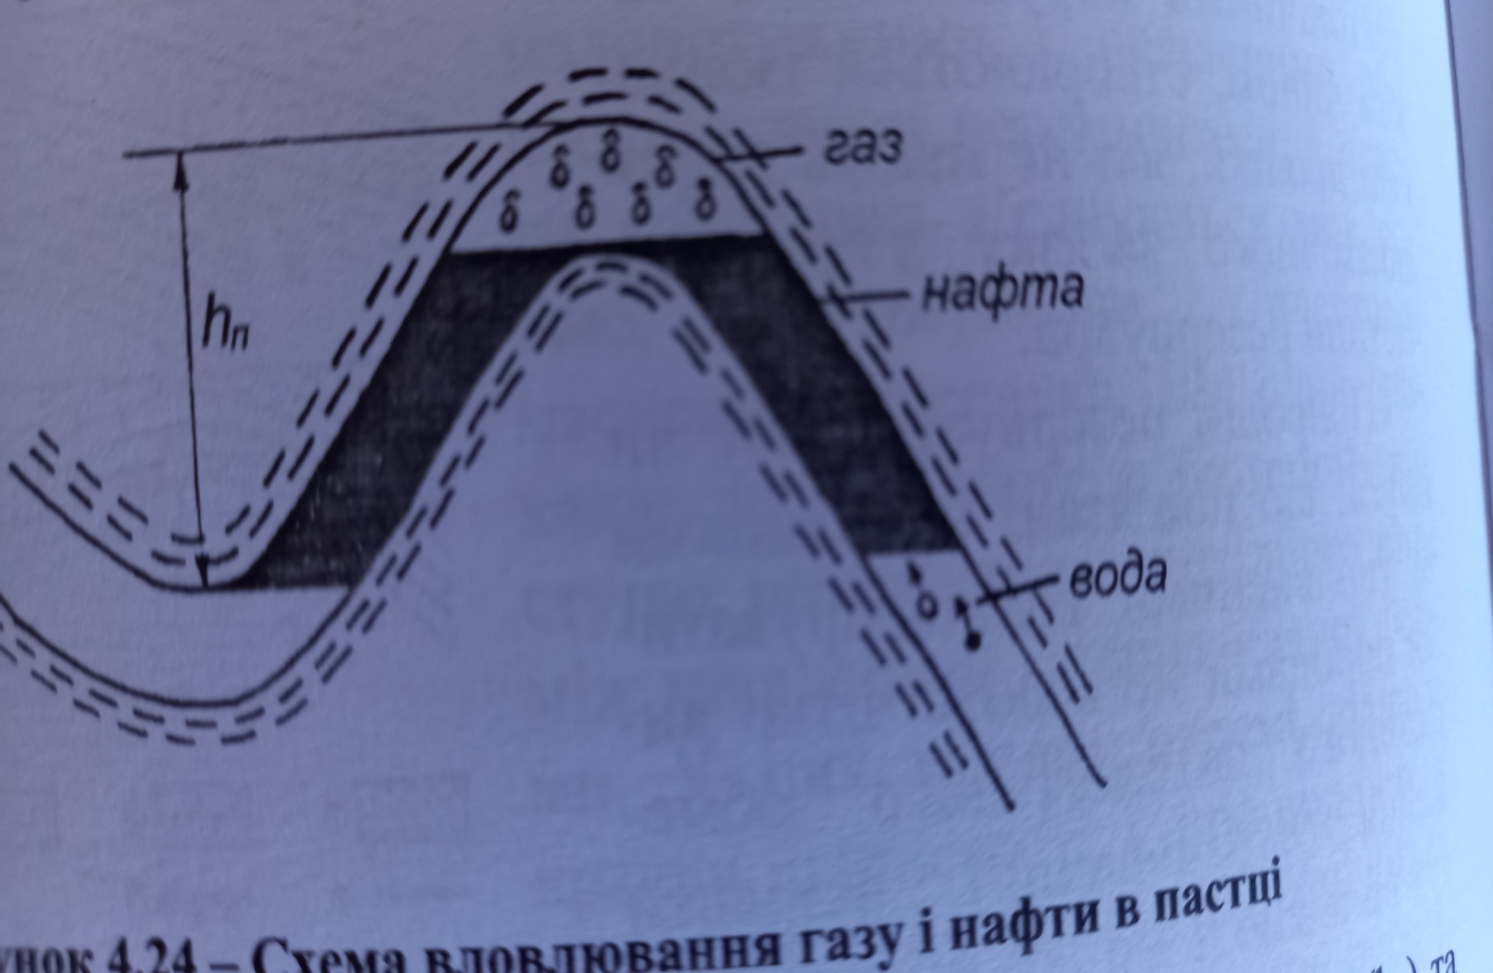
Поклад нафти чи газу — це природне скупчення нафти, газу або цих обох корисних копалин одночасно в породі-колекторі, що перебуває в пастці. Нафта і газ в межах покладу утворюють в порожнинному просторі породи суцільну фазу.
При заповненні пастки флюїдами їхнє розміщення в колекторі проходить диференційно (роздільно) за густинами відповідно до законів гравітації та капілярних явищ. Газ, що має найменшу густину, займе порожнинні канали в найвищій частині колектору. Під газом в порожнинному просторі колектору розташовується нафта, а під нафтою — вода.

Slide 3
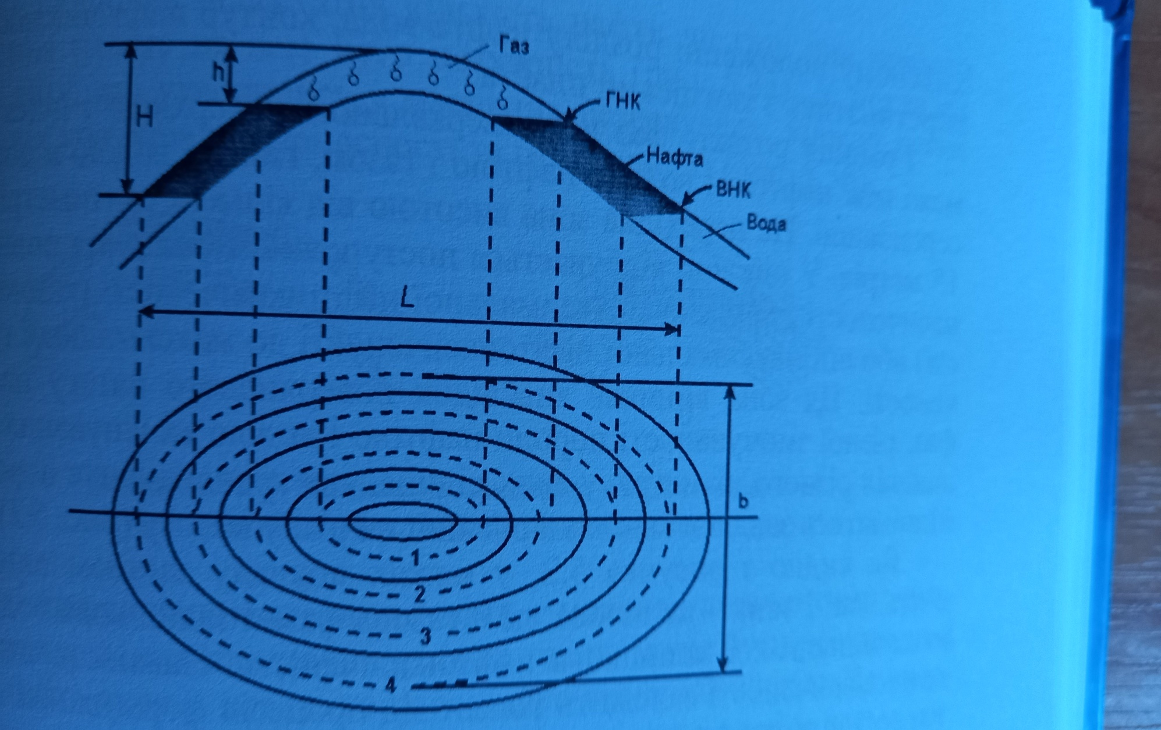
Елементи газонафтового покладу
Розглянемо елементи покладу нафти і газу пластового склепінного типу, який приурочений до найпоширенішої пастки — антиклінальної складки.

Slide 4
Якщо поклад є двофазовим, тобто в ньому існують дві вільні фази — газова та рідка (нафтова), то в ньому розрізняють такі елементи:
1) Газова шапка — скупчення вільного газу над нафтою в покладі. Газова шапка формується в пастці лище тоді, коли пластовий тиск в покладі дорівнює або менший за тиск насичення нафти газом при даній температурі.
2) Нафтова облямівка (оторочка) — скупчення нафти під газом у випадку, коли запаси нафти в пастці менші, ніж газу.
3) ВНК (водонафтовий контакт) — поверхня, яка розділяє нафту і воду в колекторі. Показується лише на геологічному профілі.
4) ГВК ( газоводяний контакт) — поверхня, що розділяє газ і воду в колекторі;
5) ГНК (газонафтовий контакт) — поверхня, що розділяє в газонафтовому покладі газ і нафту; іноді вживається термін НГК (нафтогазовий контакт).

Slide 5
6) Флюїдоконтакт — термін, що узагальнює поняття ГВК, ВНК і ГНК. Зазвичай флюїдоконтакти займають горизонтальне положення і зображуються на геологічних профілях (розрізах) у вигляді горизонтальної лінії, що показує межу між відповідними флюїдами в колекторі. Чіткої межі флюїдоконтакти не мають.
7) Зовнішній контур нафтоносності — це проекція на горизонтальну поверхню лінії перетину ВНК з покрівлею пласта-колектору.
8) Внутрішній контур нафтоносності — це проекція на горизонтальну поверхню лінії перетину ВНК з підошвою пласта-колектору.
9) Зовнішній контур газоносності — це проекція на горизонтальну поверхню лінії перетину ГНК або ГВК з покрівлею пласта-колектору.
10) Внутрішній контур газоносності — це проекція на горизонтальну поверхню лінії перетину ГНК або ГВК з підошвою пласта-колектору.
Усі контури нафтогазоносності зображують лише на структурній карті.
Якщо в пастці кількість нафти або газу недостатня для заповнення всієї товщини пласта, то внутрішні контури нафтоносності та газоносності відсутні, оскільки вода в них міститься під усією поверхнею покладу.

Slide 6
11) Газова частина покладу — це частина покладу, в межах якої поширений тільки вільний газ. Вона розташовується всередині внутрішнього контуру газоносності. При бурінні свердловини в цій частині буде одержаний тільки газ.
12) Газонафтова частина покладу розташована між зовнішнім і внутрішнім контуром газоносності. При бурінні свердловини із цієї частини одержують газ і нафту.
13) Нафтова частина покладу розташована між внутрішнім контуром нафтоносності та зовнішнім контуром газоносності. Свердловина, пробурена в її межах, даватиме лише нафту. Якщо в покладі відсутня газова шапка, то нафтова частина в межах внутрішнього контуру нафтоносності охоплює весь об’єм;
14) Водонафтова частина покладу розташована між внутрішнім і зовнішнім контурами нафтоносності. Пробурена в її зоні свердловина буде працювати нафтою з водою. Якщо в покладі відсутня газова шапка і внутрішній контур нафтоносності, то весь поклад буде мати тільки водонафтову частину, в ньому повсюдно під нафтою буде вода.
15) Газоводяна частина покладу виділяється в чисто газовому покладі, де газ підстилається водою і знаходиться між зовнішнім і внутрішнім контурами газоносності. Свердловина в цій частині буде давати газ із водою.

Slide 7
16) Підошовна вода — це вода, що міститься під нафтою або газом у водонафтовій або газоводяній частині покладу. Підошовні води можуть підтягуватись до вибоїв свердловин, розташованих в межах водонафтової частини та утворювати конуси обводнення.
17) Законтурна вода — вода, що залягає за зовнішнім контуром нафтоносності (або газоносності в газовому покладі). При розробці покладу та нерівномірному просуванні зовнішнього контуру нафтоносності та вторгненні в поклад законтурної води утворюються язики обводнення.

Slide 8
Основні параметри покладу:
– висота покладу — це відcтань по вертикалі між найвищою і найнижчою точками покладу. В нафтогазовому покладі висота покладу є сумою висоти газової шапки і висоти нафтової частини;
– довжина L, ширина В, площа F покладу визначається на структурній карті за зовнішнім контуром нафтоносності (чи газоносності).

Slide 9
Класифікації покладів нафти і газу
Накопичений величезний фактичний матеріал, який з різних боків характеризує виявлені в земній корі поклади нафти і газу, дає можливість систематизувати їх і класифікувати. Знання про можливі різновиди покладів використовують як для обґрунтування раціональної методики проведення пошуково-розвідувального буріння в різноманітних геологічних умовах, так і для вибору ефективних засобів видобування нафти і газу.

Slide 10
За економічним значенням поклади нафти і газу поділяють на:
– промислові, розробка яких на сучасному етапі доцільна й забезпечує економічну рентабельність освоєння покладу (видобування нафти і газу);
– непромислові, розробка яких на теперешній час нерентабільна або технічно неможлива. З часом із досягненнями науково-технічного прогресу в галузі видобування нафти і газу або зміною кон’юнктури нафтогазового ринку непромислові поклади можна буде перекваліфікувати на промислові.

Slide 11
За величиною добувних запасів нафти (в млн т) і газу (в млрд м³) поклади поділяють на:
– унікальні із запасами >300;
– величезні (крупні) — 100–300
– великі 30–100
– середні 10–30
– невеликі 5–10
– дрібні 1–5
– дуже дрібні <1.

Slide 12
За агрегатним станом вуглеводнів розрізняють такі типи покладів:
1) Нафтові. Такі поклади мають різний вміст розчиненого в нафті газу (звичайно до 250 м³/т). Поклад може мати нафтову та водонафтову частини.
2) Газові. Складаються переважно із метану із вмістом більш важких вуглеводнів до 0,2 %.
3) Газоконденсатні — це газові поклади із вмістом важких вуглеводнів в межах 0,2–4 % об’єму покладу, що приблизно відповідає вмісту конденсату в газі 30–250 см³/м³. Характерна особливість газоконденсатних покладів полягає в тому, що газ і конденсат у пластових умовах перебувають у однофазовому газоподібному стані та підпорядковуються законам ретроградної (оберненої) конденсації. Тому газоконденсатні поклади відрізняються як від нафтових, так і від газових, що дає змогу виділити їх у самостійний тип скупчень.
4) Газонафтові або нафтові з газовою шапкою. В таких покладах запаси нафти переважають над запасами газу (в умовних одиницях нафтового еквіваленту).
5) Нафтогазові або газові з нафтовою облямівкою (оторочкою) – запаси газу більше запасів нафти.
6) Газоконденсатнонафтові або нафтові поклади з газоконденсатною шапкою, в яких запаси нафти переважають над сумарними запасами газу та конденсату.
7) Нафтогазоконденсатні або газоконденсатні поклади з нафтовою облямівкою – сумарні запаси газу та конденсату переважають над запасами нафти.
8) Газогідратні.

Slide 13
За типом природного резервуара (за характером породи-колектору) виділяють
пластові; масивні; літологічно обмежені (лінзоподібні)
поклади.

Slide 14
Пластовий поклад нафти і газу може сформуватися при наявності хоча би однієї із таких умов:
– перегину пластового резервуара в антиклінальну складку. При цьому утворюється пластовий склепінний поклад, в якому нафта і газ на крилах складки підпирається водою. Контур нафтоносності (газоносності) на плані має форму замкненого кільця, що проходить паралельно відповідній ізогіпсі покрівлі пласта;
– наявності на шляху міграції вуглеводнів по пластовому резервуарі екрану. При цьому можуть утворитися:
а) пластові тектонічно екрановані поклади;
б) пластові літологічно екрановані поклади;
в) пластові стратиграфічно екрановані поклади.
Контур нафтоносності (газоносності) в пластових покладах на плані має форму напівкільця, що «упирається» в екран і разом з ним утворює замкнений контур.
У пластових покладах вода, що залягає під нафтою і газом, немовби підпирає поклад, позбавляючи можливості нафті і газу рухатися в пласті.

Slide 15
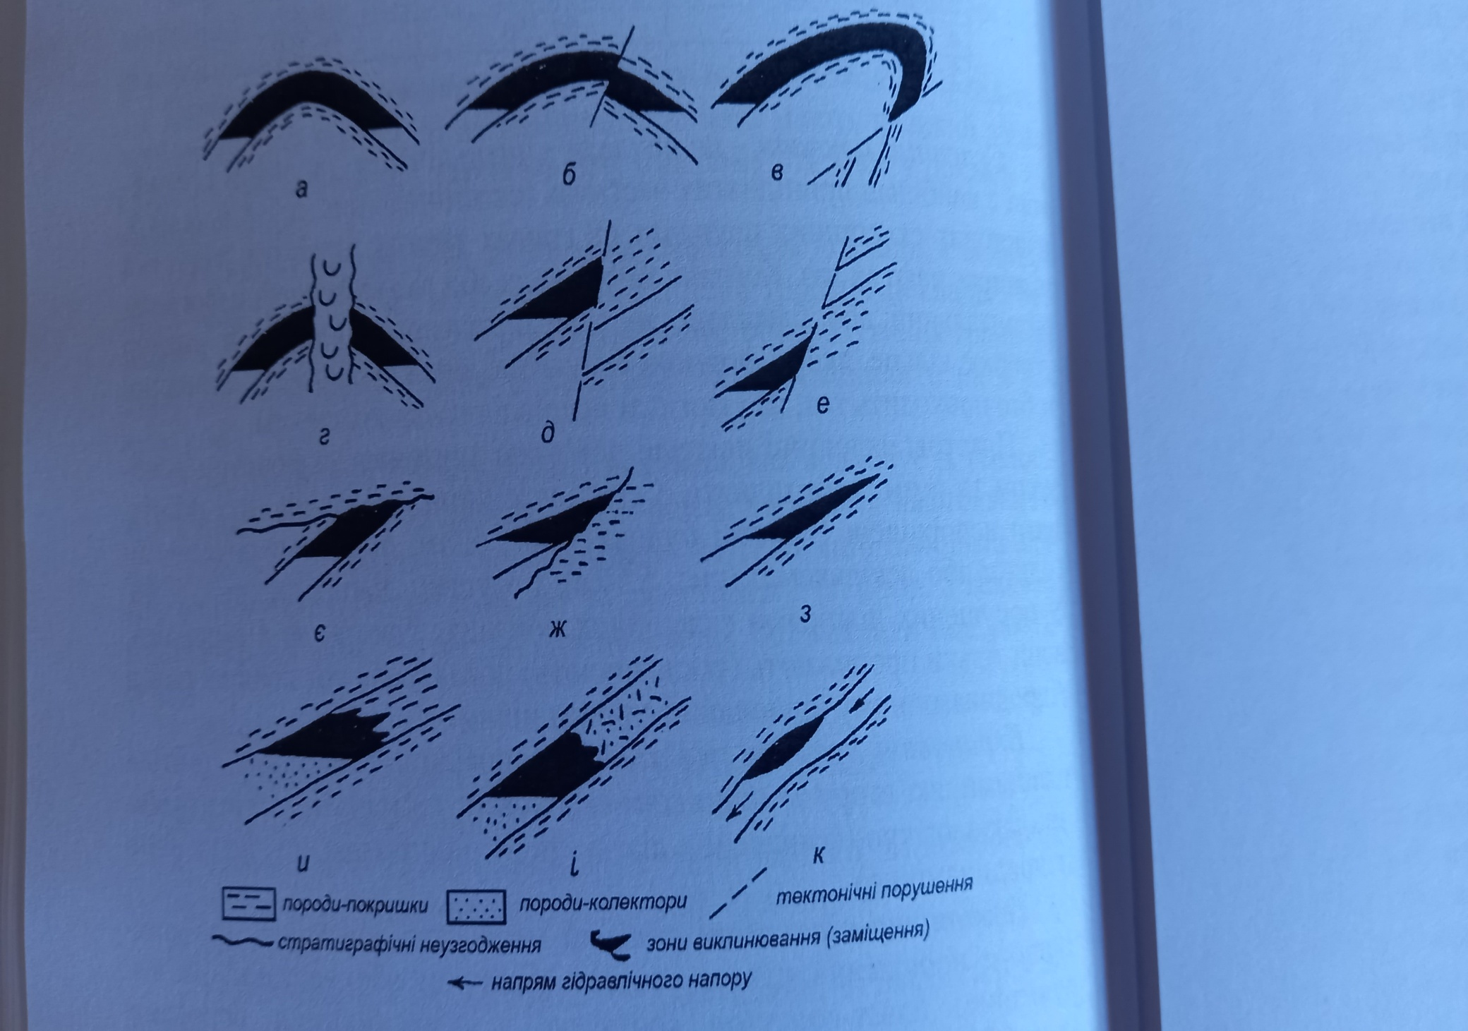

Slide 17
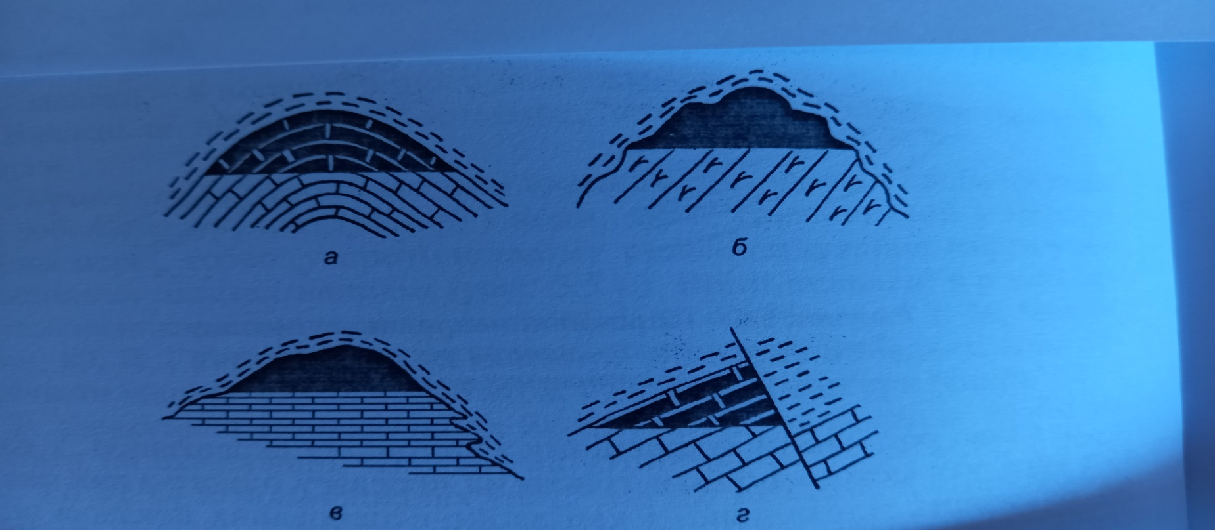
Масивні поклади переважно формуються:
а) в структурних виступах;
б) у ерозійних виступах (останці давнього рельєфу);
в) у рифах.
Відмінна риса масивних покладів — єдність ВНК (або ГВК) по всьому масиву колектору незалежно від характеру та кількості продуктивних пластів. У такому покладі існує гідродинамічний зв’язок всієї сукупності порід-колекторів, що утворюють масивний резервуар.

Slide 18
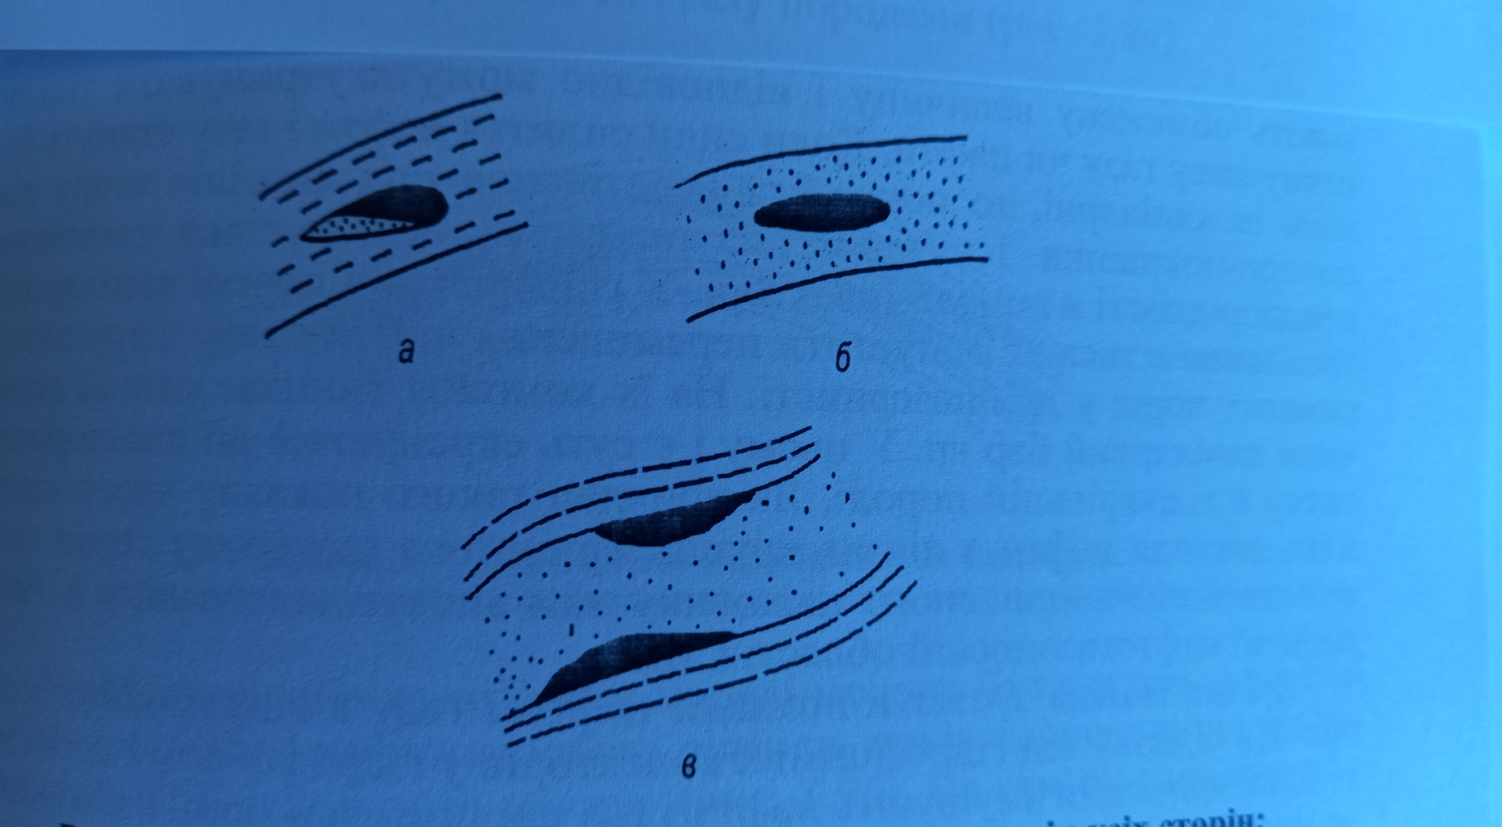
Літологічно обмежені зі всіх сторін (лінзоподібні) поклади формуються в природному резервуарі неправильної форми, колектор якого оточений зі всіх сторін непроникними породами. Вони зазвичай мають незначне локальне розповсюдження. При наявності води під покладом він не має джерел поповнення, тобто такий поклад не має гідростатичного напору.

Slide 20
Pодовища нафти і газу

